Slide 1
Тактика ведения пациентов с подозрением на онмк на догоспитальном этапе
Государственное бюджетное учреждение здравоохранения самарской области тольяттинская станция скорой медицинской помощи
докладчик: Фельдшер общепрофильной выездной бригады Баранова а.в.

Slide 2
определение
Острое нарушение мозгового кровообращения (ОНМК) – это клинический синдром, характеризующийся внезапно возникшими симптомами утраты локальных мозговых, а иногда общемозговых функций (подтвержденных или нет данными компьютерной томографии), длящимися более 24 ч или приводящими к смерти без иной явной причины, кроме сосудистой патологии. Если эта симптоматика длится менее 24 ч, то такое патологическое состояние называют иначе — транзиторная ишемическая атака.
Прекращение кровообращения (независимо от механизма развития инсульта) приводит к общей и локальной реакции мозговой ткани.

Slide 3
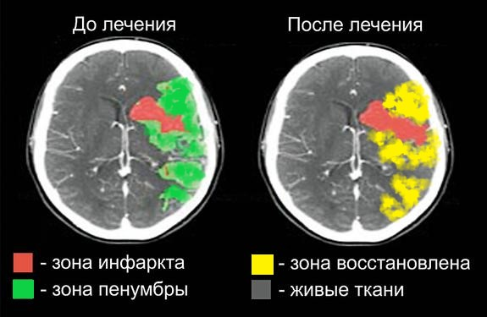
Картина онмк на кт

Slide 4
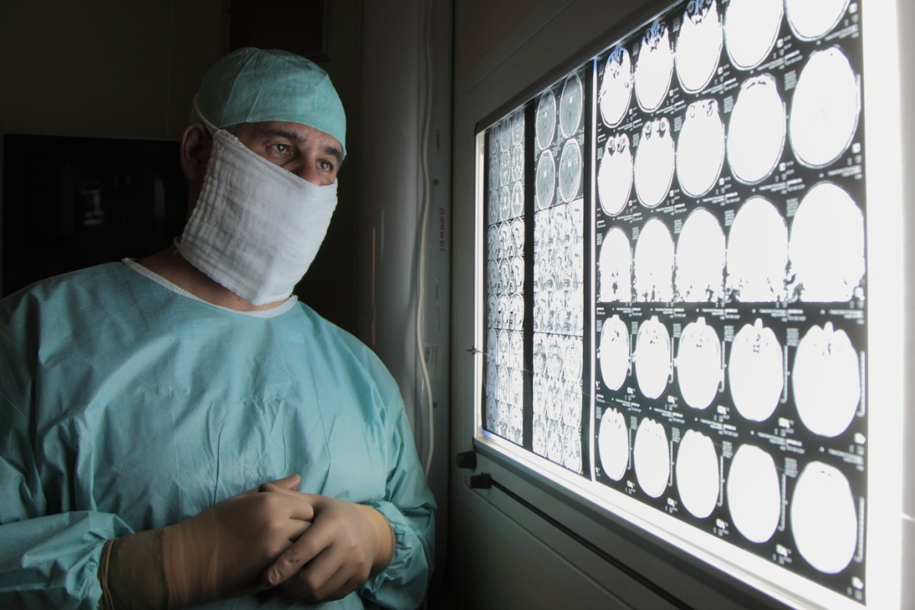
Мировая и российская статистика
В 2018 году около 6,9 миллиона человек перенесли ишемический инсульт, а 3,4 миллиона человек - геморрагический инсульт.
В России каждый год более 450 тыс. людей страдают от этой патологии, то есть каждые 1,5 минуты у кого-то из россиян развивается это заболевание. В крупных мегаполисах России количество острых инсультов составляет от 100 до 120 в сутки.
Заболеваемость острым нарушением мозгового кровообращения (ОНМК) в России составляет 2,5-3,5 случая на 1000 населения в год.
Постинсультная инвалидизация занимает 1-е место среди всех причин инвалидности и составляет 3,2 на 10000 населения.

Slide 5
Частота случаев и сравнительная статистика
Сравнительная статистика частоты случаев ОНМК с исходами за последние 3 года на Станции скорой помощи города Тольятти.

Slide 6
 | Количество жителей 2017 год | Случаев ОНМК за 2017 год | Количество жителей 2018 | Случаев ОНМК за 2018 год | Количество жителей 2019 | Случаев ОНМК на 01.10.19
Ставропольский район | 67544чел. | 570 | 75034чел. | 565 | 75034 чел. + 10728чел. | 510
Г. Тольятти | 710567 чел. | 4098 | 707408чел. | 3959 | 707408чел. +г.Жигулевск 57500чел. | 3015
Общее количество | 778111чел. | 4668 | 782442чел. | 4524 | 850670чел. | 3525

Slide 7
Частота заболеваний за период 2017 года в городе Тольятти составляет 4668 случаев, из них 81 % были госпитализированы в специализированные лечебные учреждения. Отказ от госпитализации произошел в 14%. Смерь в присутствии бригады предположительно от ОНМК – 0,5% от общего числа или 30 случаев. И оставлены дома – 0,1% - 9случаев за год.
Из 4668 случаев ОНМК за 2017 год 570 приходится на Ставропольский район, что составляет 12% от общего числа вызовов
В структуре этих заболеваний преобладают ишемические поражения мозга. По данным международных исследований, соотношение ишемического и геморрагического инсульта составляет 85 к 15%

Slide 8
Случаев ОНМК за 2018 год – 4524 вызова.
Из них – 81% госпитализированных – 3676 случаев.
Так же 14% отказа от госпитализации.
0,5% - смертей в присутствии бригад, что составляет 25 случаев за год
0,1% оставлены дома – 5 случаев.
Из них случаев в Ставропольском районе - 565. Что составляет 12,4% от общего количества

Slide 9
Случаев ОНМК за 2019 год – 3525 вызовов. Из них 510 составляют вызовы в Ставропольский район, это 14,4% от общего числа.
Из них – 81% госпитализированных –2919 случаев.
Так же 14% отказа от госпитализации – 429 вызовов с результатом 22.
0,4% - смертей в присутствии бригад, что составляет 16 случаев за год
0,1% оставлены дома – 3 случая.

Slide 10
классификация
ОНМК различают по:
механизму нарушения кровообращения,
по причинам, вызвавшим это нарушение,
и по продолжительности неврологической симптоматики.

Slide 11
Факторы риска
Возраст
Пол
Наследственность
Артериальная гипертензия
Сахарный диабет
Фибрилляция предсердий
Курение

Slide 12
диагностика
Общемозговая симптоматика: снижение уровня бодрствования от субъективных ощущений «неясности», «затуманенности» в голове и легкого оглушения до глубокой комы; головная боль и боль по ходу спинномозговых корешков, тошнота, рвота.
Менингеальная симптоматика (может появляться одновременно с общемозговой и/или очаговой неврологической симптоматикой, однако чаще появляется несколько отсроченно после клинического дебюта инсульта, при субарахноидальных кровоизлияниях может выступать единственным клиническим синдромом): напряжение заднешейных мышц, положительные симптомы Кернига, Брудзинского (верхний, средний, нижний), Бехтерева и др.

Slide 13
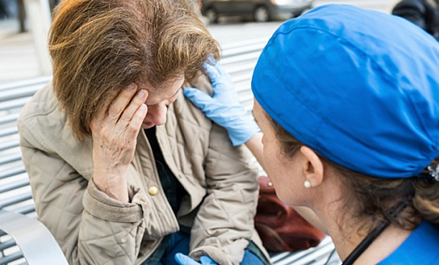
диагностика
Очаговые неврологические симптомы проявляются возникновением следующих расстройств:
– двигательных: моно–, геми–, парапарезы и др., парезы черепно–мозговых нервов, гиперкинезы и др.;
– речевых: сенсорная, моторная афазия, дизартрия и др.;
– чувствительных: гипалгезия, термоанестезия, нарушение глубокой, сложных видов чувствительности и др.;
– координаторных: вестибулярная, мозжечковая атаксия, астазия, абазия и др.;
– зрительных: скотомы, квадрантные и гемианопсии, амавроз, фотопсии и др.;
– корковых функций: астереогноз, апраксия и др.;
– памяти: фиксационная амнезия, дезориентация во времени и др.

Slide 14
Дифференциальная диагностика
ОНМК диагностируется при внезапном (минуты, реже часы) появлении очаговой и/или общемозговой и менингеальной неврологической симптоматики у больного с общим сосудистым заболеванием и при отсутствии других причин, а именно:
черепно–мозговая или спинальная травма;
интоксикация (алкоголем, наркотиками, медикаментами);
инфекция;
гипогликемия;
почечная недостаточность;
печеночная недостаточность;
экзогенные и эндогенные интоксикации;
опухоли головного мозга.

Slide 15
% расхождения диагнозов
2017 год – 3,1%
2018 год – 1,7%
2019 год – 1,5%

Slide 16
Тактика на догоспитальном этапе
Вопросы пациенту и/или окружающим:
Жалобы на момент обращения.
Известно ли точное время заболевания?
Когда и в какой последовательности появились клинические симптомы заболевания?
Имеются ли факторы риска (артериальная гипертензия, сахарный диабет, фибрилляция предсердий, ишемическая болезнь сердца, инсульты в анамнезе)?
Была ли инвалидность до обращения?
Для правильной диагностики ОНМК исследуются очаговые, общемозговые и менингеальные симптомы (Таблица 1): «Общемозговые симптомы при ОНМК»
Общемозговыми симптомами считаются также головная боль, тошнота, рвота, головокружение, генерализованные судороги.

Slide 17
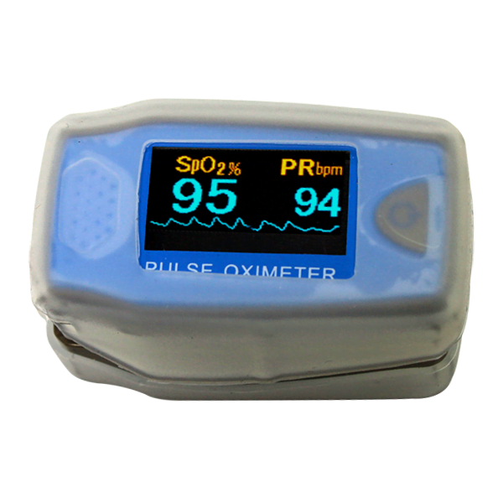
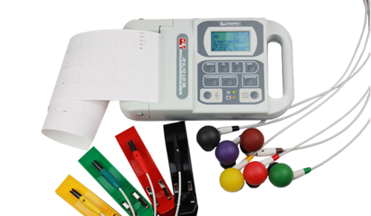
Тактика на догоспитальном этапе
Диагностические мероприятия, проводимые бригадой скорой медицинской помощи у пациентов с ОНМК:
Оценка общего состояния и жизненно важных функций: уровня сознания, проходимости дыхательных путей, дыхания, кровообращения
Визуальная оценка: внимательно осмотреть и пальпировать мягкие ткани головы (для выявления черепно-мозговой травмы), осмотреть наружные слуховые и носовые ходы (для выявления ликворо- и гематореи)
Измерение пульса, ЧСС, АД, аускультация сердца и легких
Электрокардиография
Исследование глюкозы в крови
Пульсоксиметрия
Исследование неврологического статуса:
Общемозговые симптомы
Менингеальные симптомы
Очаговые симптомы

Slide 18
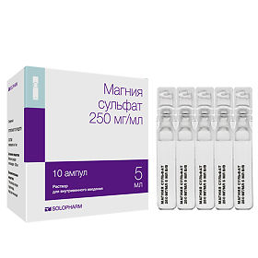
Тактика на догоспитальном этапе
Приказ Минздрава России от 15 ноября 2012 г. № 928н «Об утверждении Порядка оказания медицинской помощи больным с острыми нарушениями мозгового кровообращения»
Направления базисной терапии:
Коррекция дыхательных нарушений.
Коррекция АД.
Водно-электролитный обмен.
Отек мозга и повышение ВЧД.
Купирование судорожного синдрома
Согласно 100% оснащению бригад медикаментами и оборудованием на догоспитальном этапе удается достигать выполнения стандарта СМП

Slide 19
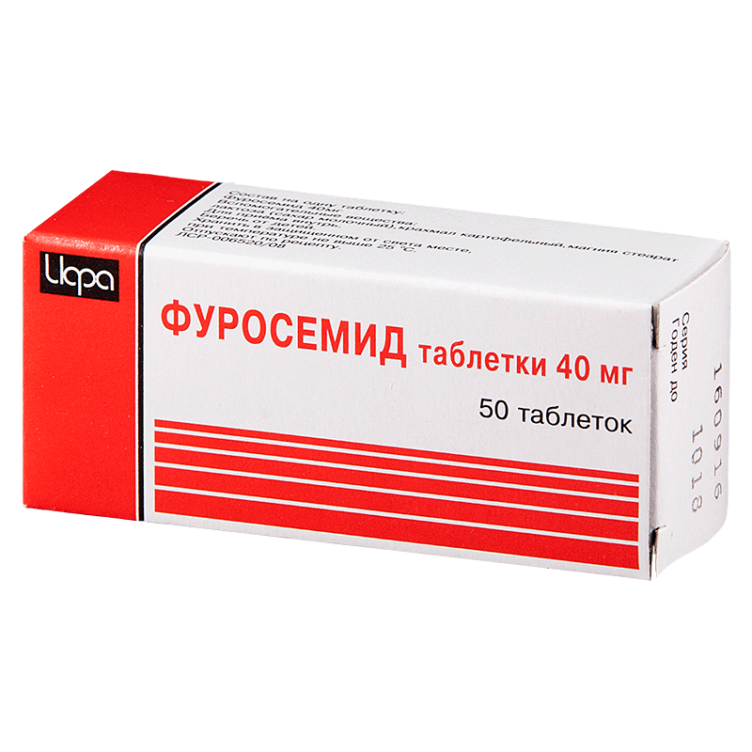
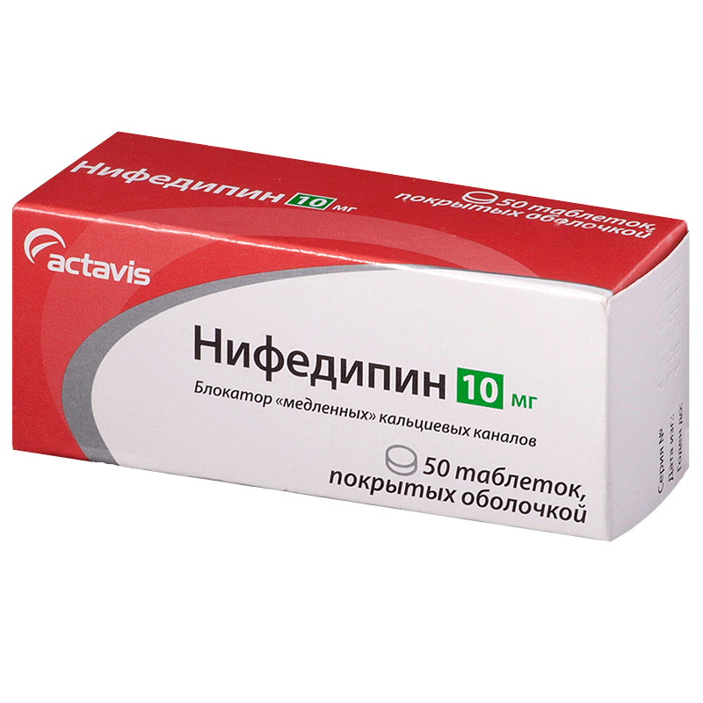
Противопоказанные и/или не рекомендованные препараты
1. Вазоактивные препараты
Эуфиллин
Но-шпа
Папаверин
Дибазол
Кавинтон
2. Петлевые диуретики
Фуросемид
3. Некоторые ноотропы
Пирацетам
4. Блокаторы Ca - каналов
Нифедипин

Slide 20
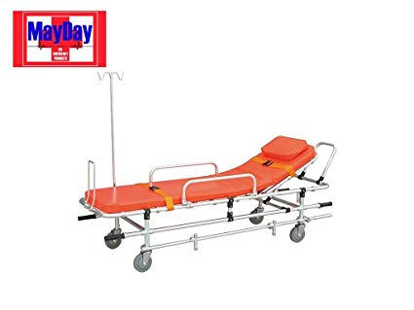
Транспортировка в стационар
Острое нарушение мозгового кровообращения является показанием для госпитализации в специализированное отделение для лечения ОНМК. Противопоказаний для госпитализации больных с ОНМК не существует.
Транспортировка осуществляется на носилках с приподнятым до 30⁰ головным концом, независимо oт тяжести состояния больного.
Бригада скорой медицинской помощи, производящая транспортировку больного с признаками ОНМК в медицинскую организацию, в которой создано отделение для больных с ОНМК, предварительно устно оповещает медицинскую организацию (отделение) о поступлении больного с признаками ОНМК с указанием приблизительного времени поступления.

Slide 21
ПРОФИЛАКТИКА
Первичная профилактика инсульта — система мер, направленных на предупреждение первой сердечно-сосудистой катастрофы. Аксиомой является формула:
снижение массы тела + отказ от курения + физическая активность.
1. Контроль АД
2. Контроль уровня сахара в крови
3. Диета с продуктами, которые помогают снизить уровень холестерина
4. Уделять полчаса ходьбе и 20 минут — аэробным упражнениям
5. Отказ от курения и употребления алкоголя
6. Эмоциональная стабильность

Slide 23
СПАСИБО ЗА ВНИМАНИЕ!
г. Тольятти 2019г

